Slide 1
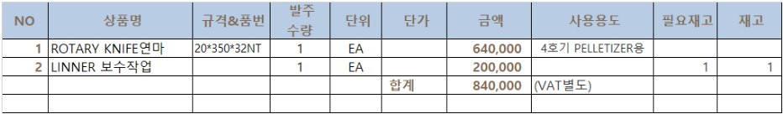
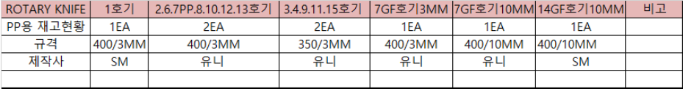
[ 기안보고_보전_수선_펠렛타이져 로터리 나이프(350 * 3mm) 연마 ]
■ 펠렛타이져 로타리 나이프(350*3mm) 연마
보유중인 펠렛타이져 로타리 나이프 350*3mm 마모가 심하여 연마 수리하고자 함
사유 : #4호기 ’25년 2월 ~ ’26년 3월 5일까지 사용으로 마모(3,4,9,11,15호기 공용)
필요 수리내역(제공 : 피케이엔지니어링/ 견적금액 : 840,000원)
펠렛타이져 로타리 나이프 재고보유 현황
결론
: 펠렛타이져 로타리 나이프 규격 중 다수 호기 사용 규격은 2ea의 재고 보유로 문제 발생 시 즉각 대응이 필요하므로,
#4호기 교체 후 제거한 로타리 나이프와 라인너를 연마수리해서 예비품 보유가 필요하다고 판단됨

Slide 2
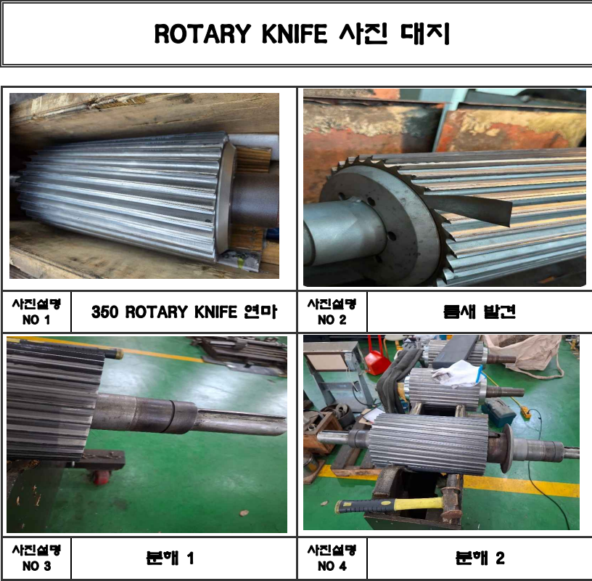
■ 사진 대지

